Slide 1
Историческая справка
Вводный урок геометрии , 7 класс
(учебник И.М. Смирнова, В.А.Смирнов)
Автор презентации Жукова Н.Г. МОБУООШ № 12 Новокубанского района, Краснодарского края

Slide 2
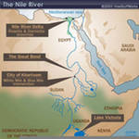
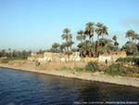

Slide 3
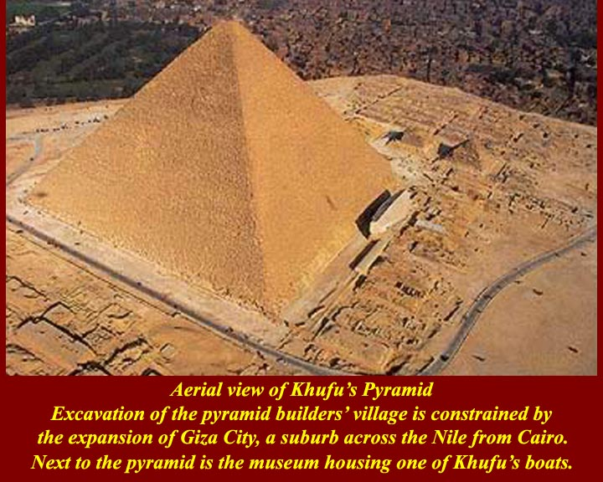
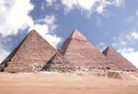
Пирамида Хеопса : высота-146,5 м, в основании-квадрат, сторона которого равна 233 м

Slide 4
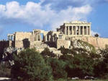
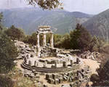

Slide 5
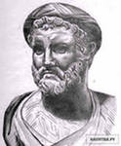
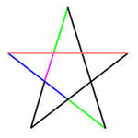
Пифагор, пифагорейская школа

Slide 6
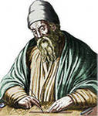
Евклид, Александрийская школа
«Начала»
Аксиоматическое строение геометрии

Slide 7
Методы геометрии
Координатный
Векторный
Геометрические исследования:
Геометрия Лобачевского
Проективная геометрия
Топология и др.

Slide 8
Геометрия_наука , которая изучает формы, размеры, взаимное расположение объектов
Геометрия
Планиметрия
Стереометрия

Slide 9
Контрольные вопросы
1.Что изучает геометрия?
2. Из каких разделов состоит геометрия?
3.Как переводятся термины: геометрия, планиметрия, стереометрия?
4. Какие фигуры являются плоскими, неплоскими? Приведите примеры.
5. Как возникла геометрия?
6. Какие размеры имела пирамида Хеопса?
7.Назовите известных учёных Др. Греции.
8 .Какие разделы математики, других наук связаны с геометрией?

